Slide 1

Pišem za pravice oktober-december 2015

Slide 2
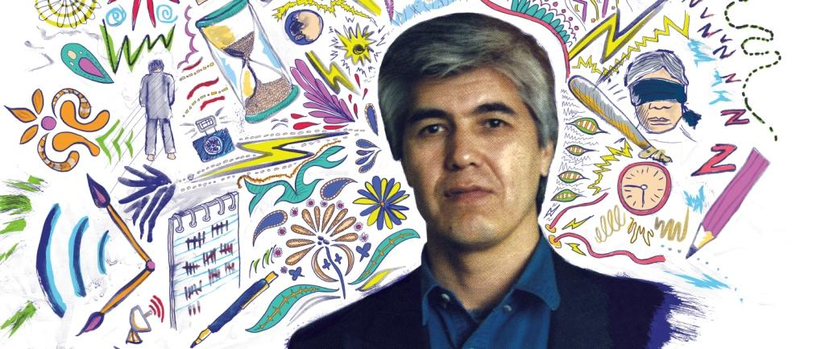
Muhammad Bekzhanov (Uzbekistan)
Novinar, ki je že od 1999 v zaporu; priznal je, potem ko so ga mučili

Slide 3
Leta 1999 so uzbekistanske varnostne sile mučile urednika prepovedanega časopisa, ki je nasprotoval vladi, Muhammada Bekzhanova. Pretepali so ga z gumijevkami, ga davili in mučili z elektrošoki, dokler ni priznal »protidržavnih« kaznivih dejanj. Sodnik je Muhammada na podlagi njegovega »priznanja« poslal v zapor, kjer je še danes.

Slide 4
Razmislite in odgovorite …
Katere pravice so mu kršene?
Ali je vseeno, koga kritiziramo?
Zakaj menite, da je bil Mohammadov časopis prepovedan?
Zakaj priznanja, pridobljena z mučenjem, ne bi smela biti veljavna?

Slide 5
Kaj lahko storite?
Pišite predsedniku Uzbekistana Islamu Karimovu in zahtevajte, naj odredi takojšnjo izpustitev in nepristransko preiskavo njegovih navedb o mučenju.
Muhammad in njegova družina potrebujejo našo moralno podporo, zato mu napišite pismo. Njegova hči Aigul nam je povedala, da oče vsako pismo, ki ga prejme v zapor, ceni kot največjo dragocenost.

Slide 6
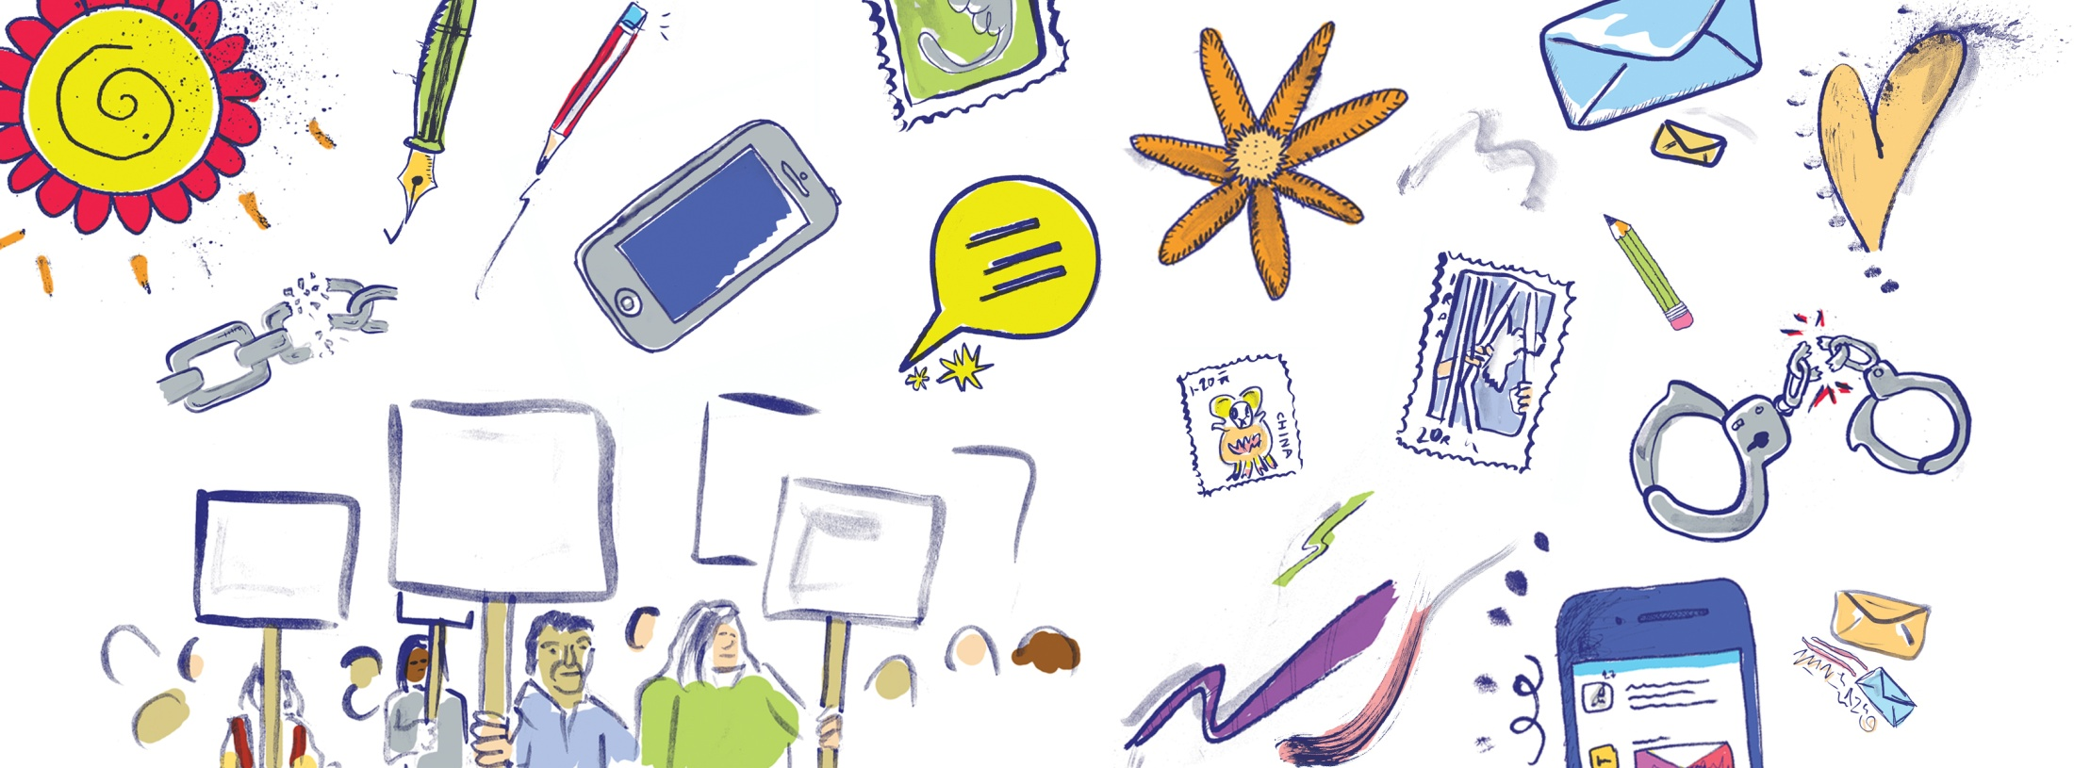
NAPIŠI PISMO. TVOJE BESEDE LAHKO NEKOMU SPREMENIJO ŽIVLJENJE.

